Slide 1


Slide 2

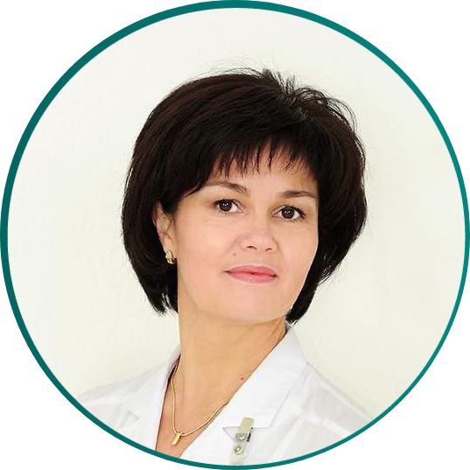
Продукция АРГО при женских заболеваниях
Фатхуллина Илюся Васильевна
Гинеколог-эндокринолог
Врач интегративной превентивной антивозрастной медицины

Slide 3

Принципы восстановления и сохранения здоровья
1.Медико-экологическая реабилитация (фитосанация и очищение)
2.Режим, менеджмент сна, коррекция питания.
3. Специфическая терапия (медикаментозная, немедикаментозная-БАДы)
4.Вспомогательные методы (физиотерапия, ЛФК или др вид физической активности

Slide 4
Основные группы гинекологических заболеваний
ВЗОМТ (воспалительные болезни матки, придатков, наружних половых органов: вульвиты, вагиниты)
Дисгормональные опухолевые заболевания ОМТ (миома, эндометриоз, доброкачественные заболевания молочных желез)
Нарушения МЦ
Климактерические нарушения

Slide 5
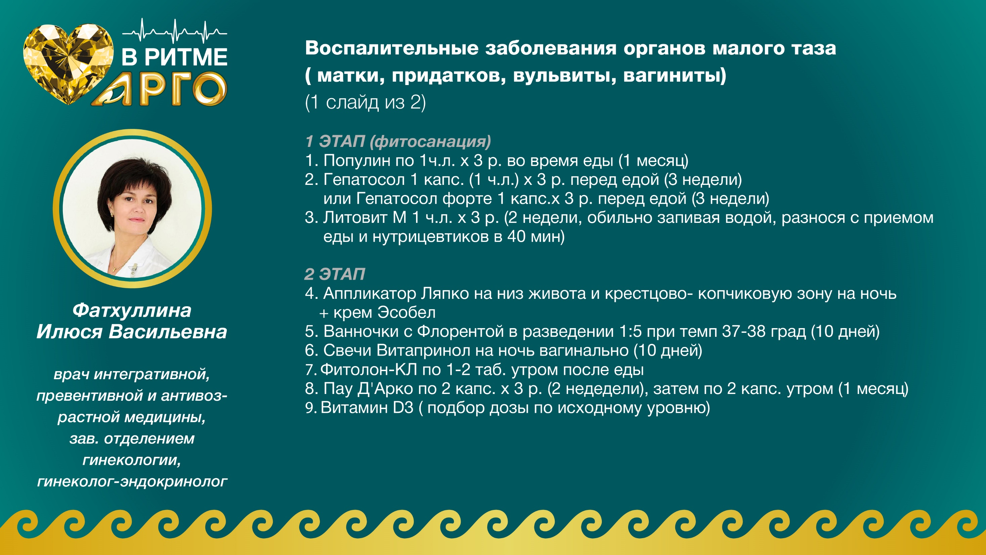
Воспалительные заболевания
1 этап: (фитосанация)
-Популин 1ч.л-3р во время еды 1 мес
-Гепатосол 1капс (1ч.л.)-3р перед едой 3 нед
Литовит М 1ч.л-3р 2 нед
2 этап:
Пау Д Арко 2капс-3р 2 нед,затем по 2капс утром 1 мес
-Аппликатор Ляпко на низ живота и крестцово-поясничную зону на ночь; кремЭсобел
ванночки с Флорентой в разведении 1:5 при температуре 37-38 град 10 дней
Свечи Витапринол на ночь вагинально на ночь 10 дней
Фитолон-Кламин по 1-2т утром после еды длительно
Витамин Д 3 (подбор дозы по исходному уровню)-длительно
3 этап:
-Эм Курунга 2т-3р 2 нед или Ку Эмсил 2т-2р 2 нед
Фитолон-Кламин и ВитаминД3 длительно

Slide 6
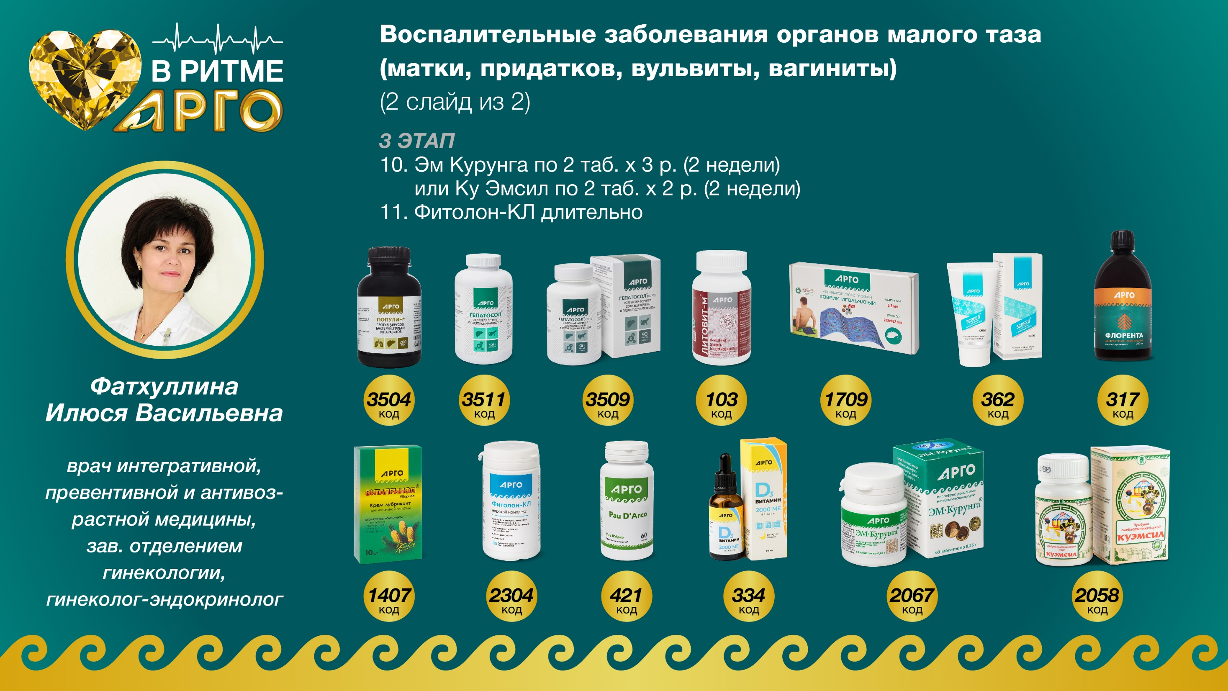

Slide 7
Метаболизм эстрогенов в печени или почему нужна хорошая работа печени?
Эстрадиол
эстрон
16-альфа Гидроксиэстрон
2-Гидроксиэстрон
Продуцирует ускоренную пролиферацию
Эпителиальных клеток
Обладает антипролиферативным эффектом

Slide 8
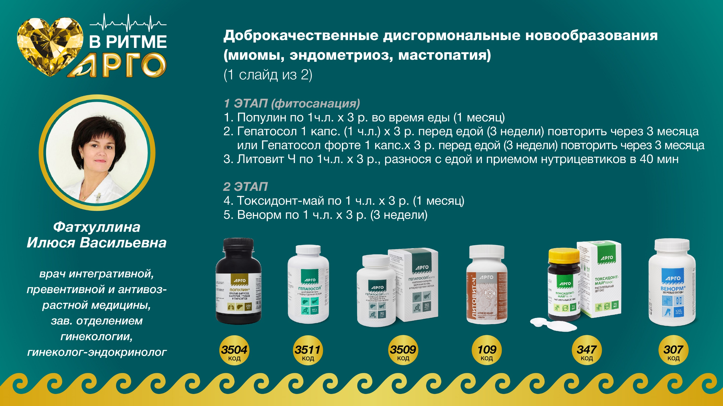

Slide 9
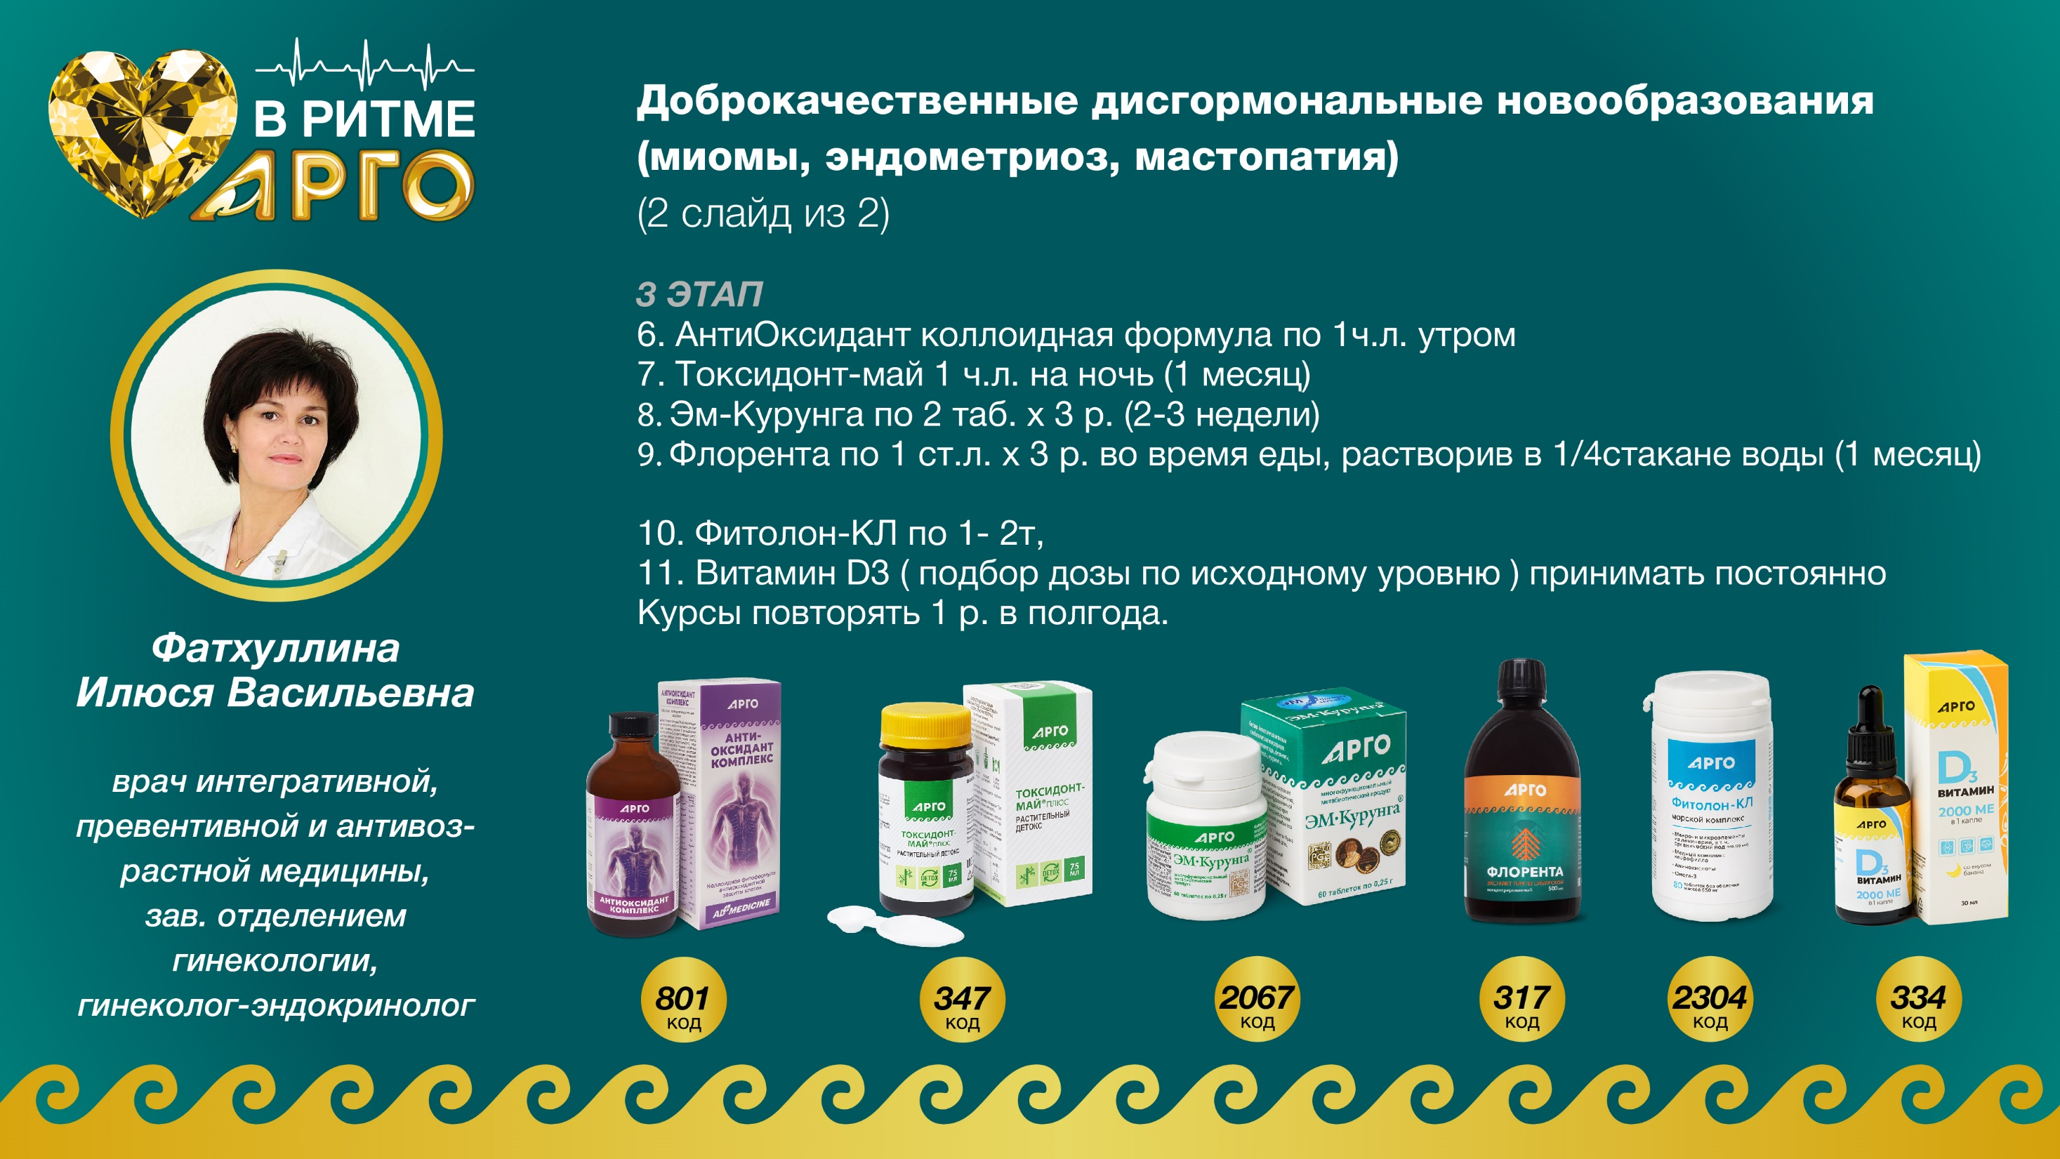

Slide 10
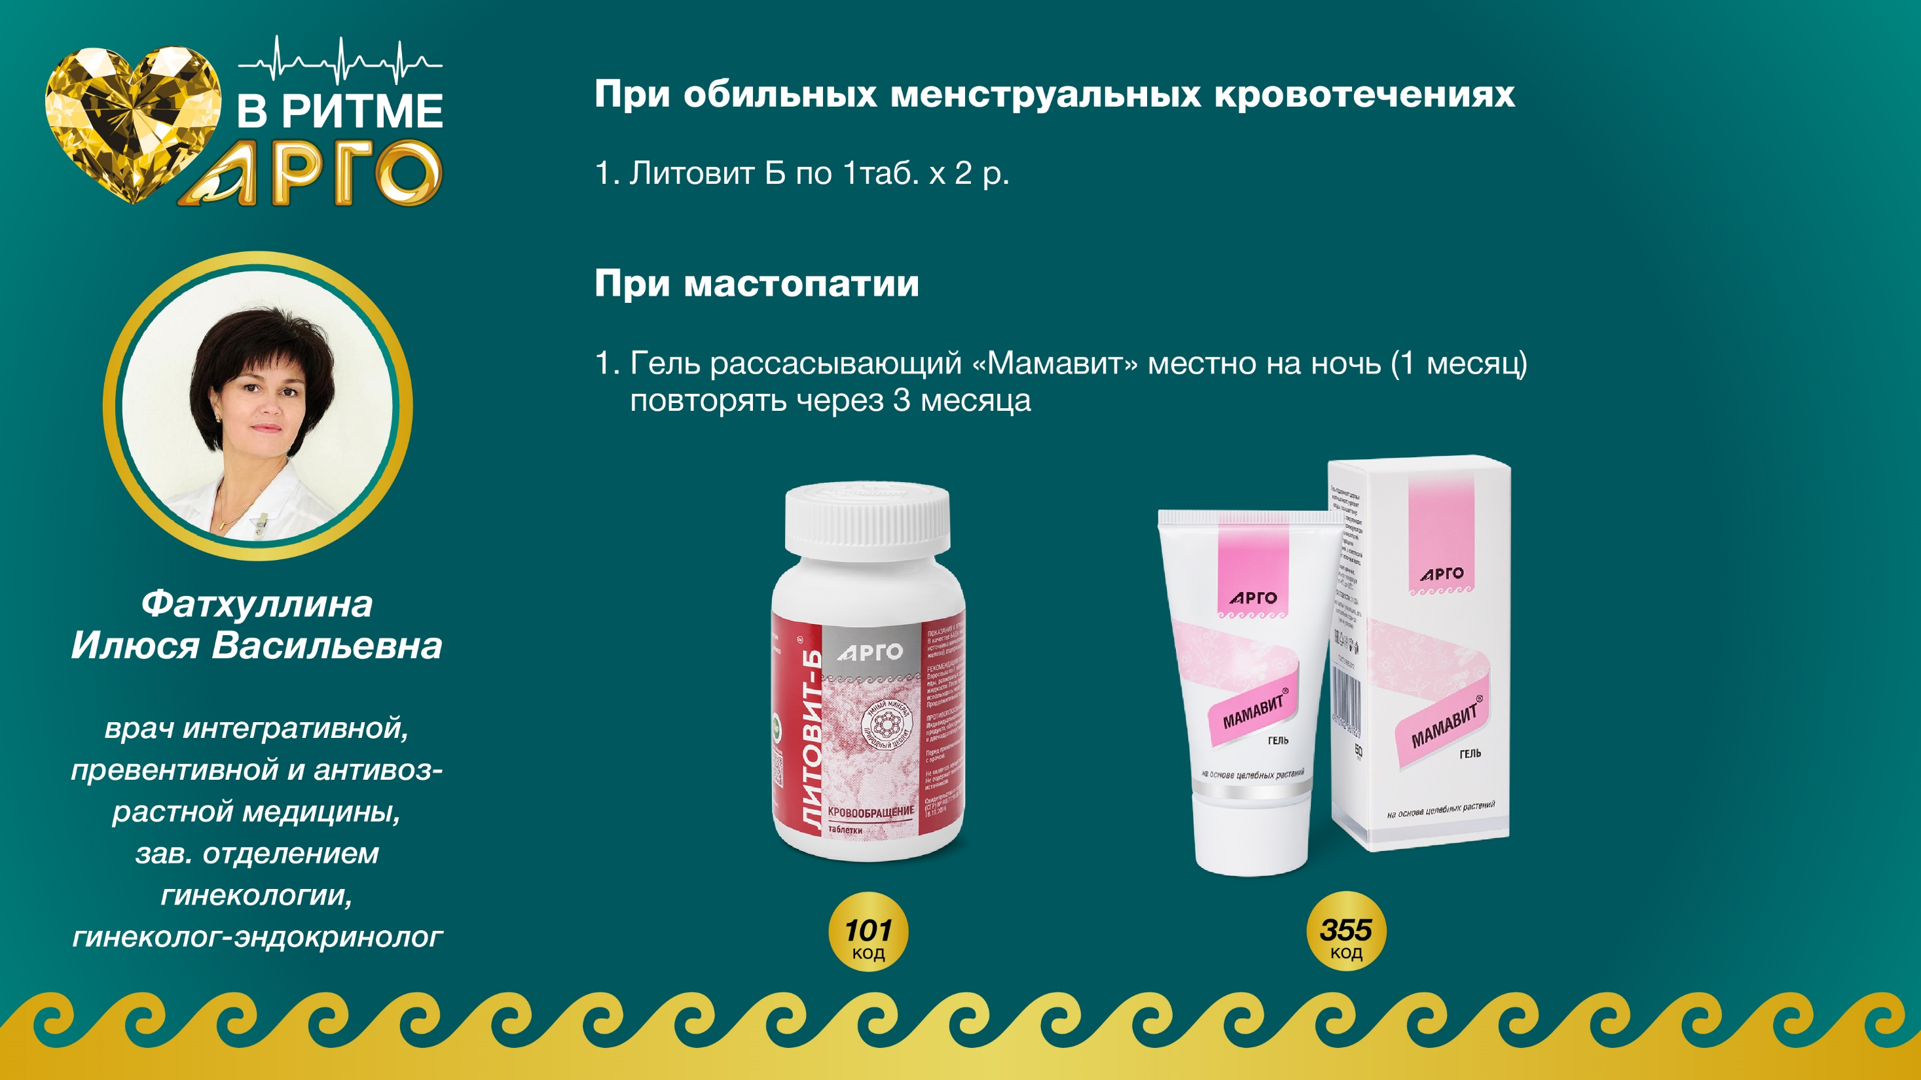

Slide 11
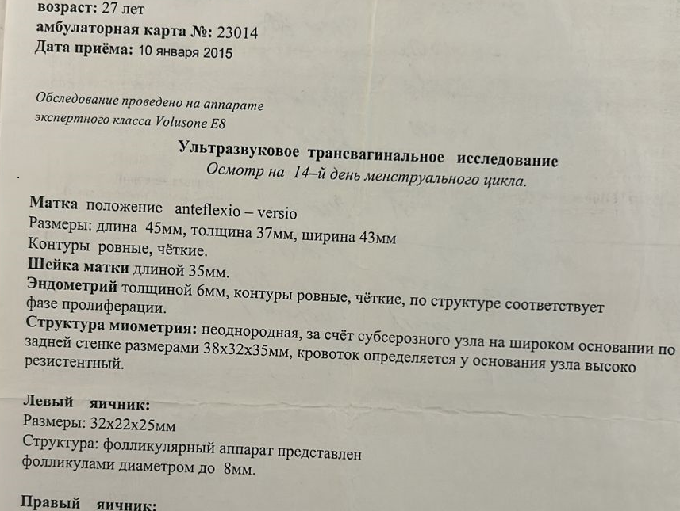
Клинический случай
2015г- размер узла 38Х32Х35мм

Slide 12
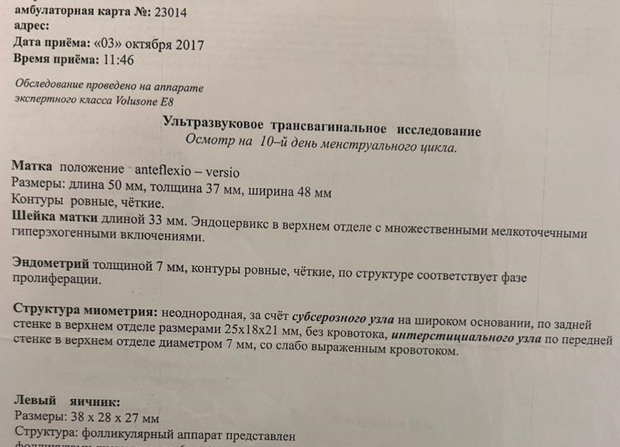
2017г размер узла 25Х18

Slide 13
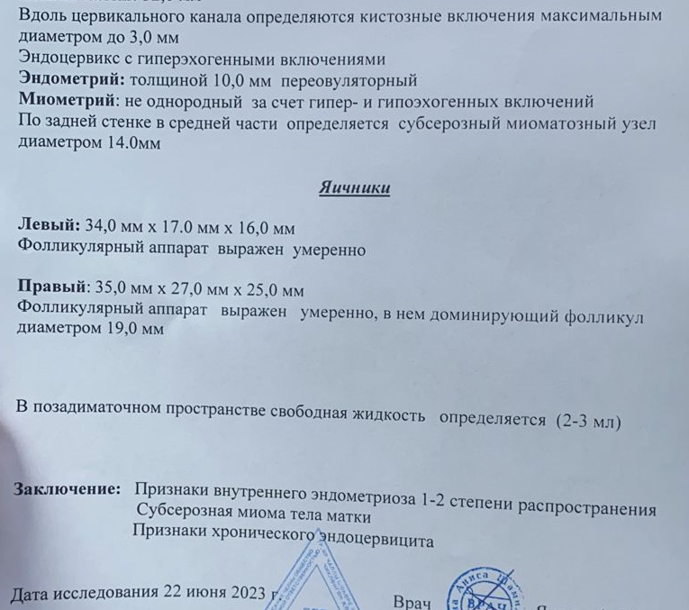
2023год размер узла 14,0мм

Slide 14
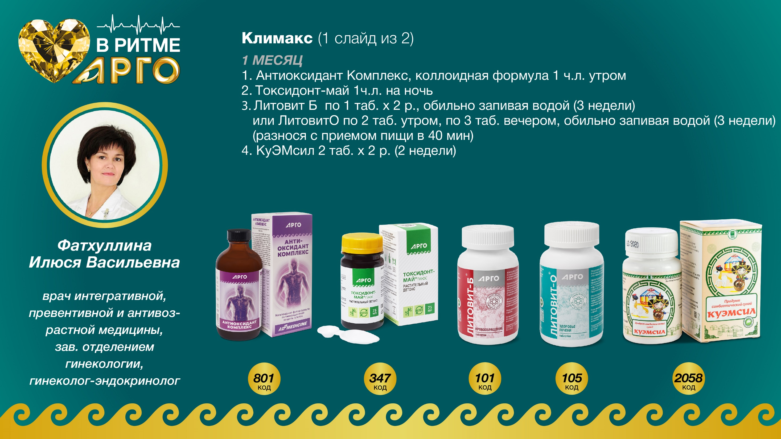
Климактерический синдром
1 месяц:
-Анти Оксидант коллоидная формула 1ч.л. Утром
-Токсидонт-Май 1ч.л. На ночь
-Литовит Б по 1т-2р (или Литовит О по 2тутром-3т вечером)
-КуЭмсил 2т-2р 2 нед
-5НТР по 1капс 1 раз
2 мес:
-Климатон-плюс (при гипотонии) или Климатон (ВСД по гипертоническому типу или ГБ1-2) по 1ч.л.-3р до 6 мес
Или
-Донг Куэй 1 капс-1р (или ВАГ 1капс-1р)
Или
-Фимэйл Актив коллоидная формула 1ч.л.-2р
На постоянной основе:
Фитолон-Кламин 2т утром после еды
Витамин Д (подбор дозы по исходному уровню)
Аппликатор Ляпко на зоны позвоночника

Slide 15
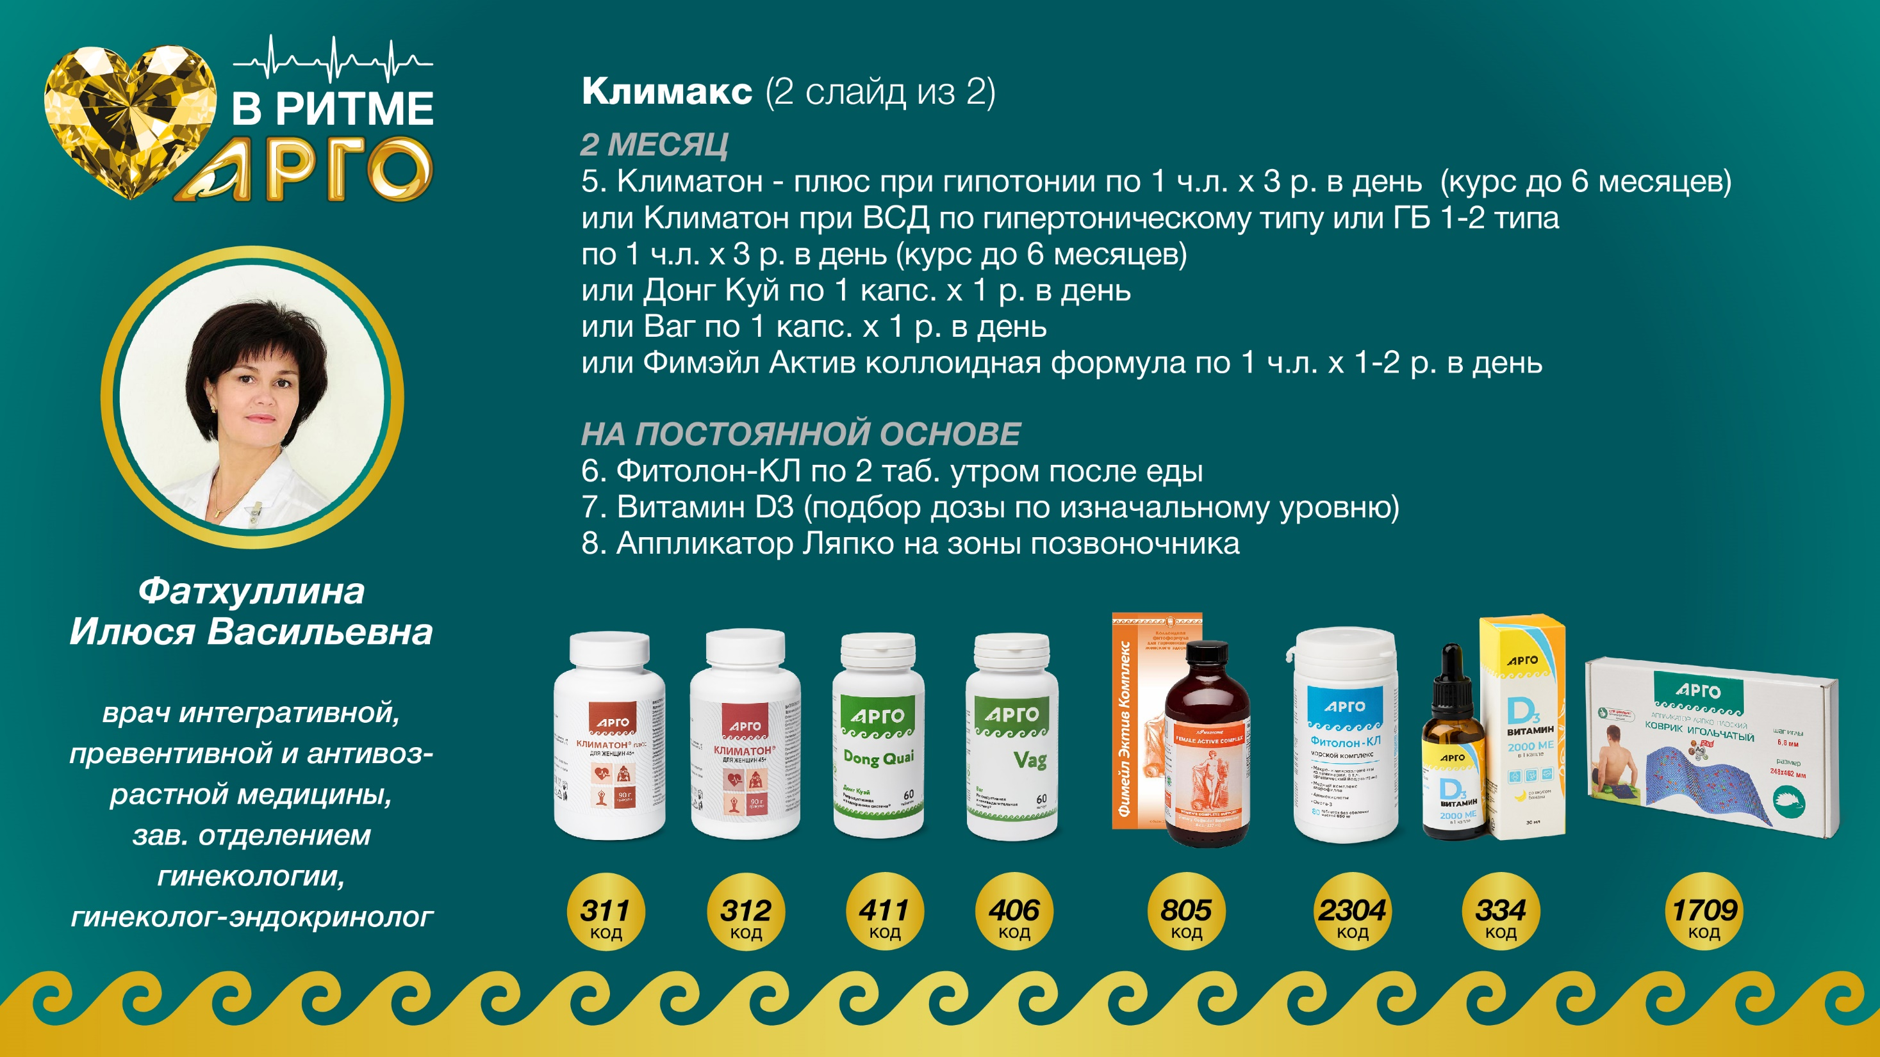

Slide 16

Благодарю за внимание!

